Slide 1


Plagiarism detection
Sinh Viên : Tạ Xuân Kiên
Ngành & Khóa : Công Nghệ Thông Tin K43
Lớp : Công Nghệ Thông Tin K43C
Giảng Viên : TS. Lê Quang Hùng

Slide 2
Lời giới thiệu:
Đạo văn là một trong những vấn nạn trong môi trường học thuật. Với sự phát triển nhanh chóng của Internet và các thiết bị Công nghệ thông tin (CNTT), việc đạo văn gần đây đã được thực hiện rất dễ dàng. Người vi phạm có nhiều phương tiện để tìm kiếm và ăn cắp nội dung hay ý tưởng của người khác bởi vì những nghiên cứu và ý tưởng gần như có sẵn rất nhiều trên mạng Internet. Hơn nữa, họ cũng tận dụng kỹ thuật của CNTT để dấu việc đạo văn của họ. Ở Việt Nam, đạo văn là một trong những mối quan tâm đặc biệt trong hầu hết các trường đại học. Mỗi trường đại học có chính sách riêng về đạo văn của mình để ngăn chặn sinh viên đạo luận văn, tài liệu học thuật. Tuy nhiên, đạo văn vẫn còn tồn tại và có chiều hướng gia tăng trong học đường ở Việt Nam.

Slide 3
Phát biểu bài toán
Bài toán phát hiện đạo văn là gì?
Tại sao phải giải quyết bài toán này?
Phát biểu bài toán.

Slide 4
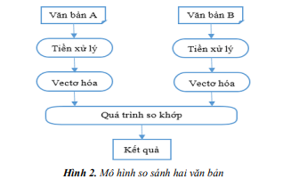
Các phương thức
Đo độ đồng dạng văn bản (Text similarity measurement):

Slide 5
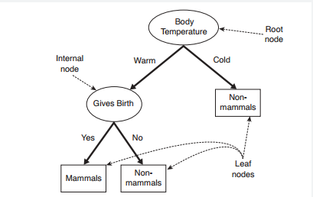
Các phương thức
Phương pháp phân loại văn bản

Slide 6
Úng dụng Nhận dạng đạo văn

Slide 7
Phương pháp sử dụng:
Phương pháp đo độ đồng dạng văn bản (Text similarity measurement):

Slide 8
Cách bước thực hiện:
Tiền xử lý dữ liệu: Loại bỏ các ký tự đặc biệt, các từ ngữ không cần thiết (stopwords), các dấu câu, chuyển tất cả thành chữ thường, ... để tạo ra một bản sao gọn hơn của văn bản.
Tính toán độ tương đồng: Sử dụng một số phương pháp tính toán độ tương đồng như Cosine similarity, Jaccard similarity, Euclidean distance, và Levenshtein distance để đo độ tương đồng giữa hai văn bản.
Xác định ngưỡng: Ngưỡng thường được sử dụng để quyết định liệu hai văn bản có được coi là "giống nhau" hay "không giống nhau" dựa trên mức độ tương tự được tính toán. Nếu mức độ tương tự vượt qua ngưỡng được xác định, thì văn bản được coi là "giống nhau", nếu không, thì được coi là "không giống nhau". Ngưỡng thường được thiết lập bằng cách kiểm tra các tập huấn luyện và thực nghiệm.
Xử lý kết quả: Tùy vào phương pháp đo độ đồng dạng văn bản được sử dụng, kết quả sẽ được đưa ra dưới dạng một giá trị số hoặc một ma trận độ tương đồng. Sau đó, ta có thể so sánh kết quả đó với một ngưỡng độ đồng dạng cố định để quyết định liệu hai văn bản có giống nhau hay không.

Slide 9

Thử Nghiệm
Text_1 : The issue of plagiarism has been strongly concerned in the past 10 years. This attention is paid so as to show respect to the brainpower of authors whose articles are referenced through books, newspapers, the Internet. These works, articles, scientific articles inherit a lot of data from previous articles. Authors may accidentally or intentionally completely copy a certain sentence belonged to the previous authors. Therefore, the command of justifying plagiarism is rising from scientific reports of students’ works, master's and doctoral essays. To solve this problem, we might trace every sentence in an article with references or apply anti-plagiarism software which is considered to be more advanced. To clarify the use of anti-plagiarism software, in this article we will study anti-plagiarism programs that are being used online today so that we can find out how they work and compare the features of each. The article will aim at specific comparisons in many aspects such as: features, operation, interface, usefulness of the program. We will know the advantages and disadvantage end of the articles so as to have accurate suggestions for the need of testing plagiarism from writings
Text_2 : The issue of plagiarism has been strongly concerned in the past 10 years. This attention is paid so as to show respect to the brainpower of authors whose articles are referenced through books, newspapers, the Internet. These works, articles, scientific articles inherit a lot of data from previous articles. Authors may accidentally or intentionally completely copy a certain sentence belonged to the previous authors. Therefore, the command of justifying plagiarism is rising from scientific reports of students’ works, master's and doctoral essays. To solve this problem, we might trace every sentence in an article with references or apply anti-plagiarism software which is considered to be more advanced. To clarify the use of anti-plagiarism software, in this article we will study anti-plagiarism programs that are being used online today so that we can find out how they work and compare the features of each. The article will aim at specific comparisons in many aspects such as: features, operation, interface, usefulness of the program. We will know the advantages and disadvantage end

Slide 10
Kết quả
Threshold: 0.98715
1( Có sự tương đồng)

Slide 11

Kết luận
Tóm tắt lại về ứng dụng nhận dạng đạo văn
Tính năng, lợi ích, cách sử dụng và các lưu ý khi sử dụng

